Slide 1
Tecnologia em Gestão da Produção Industrial
Gestão de Estoques
Prof. Carlos Eduardo Bastos

Slide 2


Importância relativa dos Itens
Itens têm importância relativa diferente
Devem merecer atenção gerencial diferente

Slide 3
Importância relativa dos Itens
Considerando que existem diferentes custos de manutenção em estoque para diferentes itens, bem como diferentes importâncias na cadeia de abastecimento, se faz necessária uma priorização entre esses itens.
Princípio de Pareto ou
Princípio do 80-20 ou
Classificação ABC

Slide 4
Conceito de Classificação ABC
Origem:
Vilfredo Pareto, 1897, na Itália, elaborando um estudo de renda e riqueza da população local.
Ele percebeu que 80% da riqueza estava concentrada com 20% da população.
Surge a regra 80/20:
“Em geral, apenas 20% das causas são responsáveis por 80% dos problemas gerados”.

Slide 5
Conceito de Classificação ABC
  Trata-se de uma metodologia para classificação e ordenação dos materiais segundo sua importância relativa:
  Valor, peso, volume, lucratividade, etc.
A classificação ABC organiza os materiais, estratificando-os, indicando os mais e os menos importantes, segundo os objetivos pretendidos.
O objetivo é definir grupos para os quais diferentes sistemas de controle de estoque serão mais apropriados, resultando em um sistema global mais eficiente em termos de custos.

Slide 6
Conceito de Classificação ABC
Curva de Pareto ou curva ABC ou curva 80-20
100
90
80
70
60
% acumulada de valor de uso
50
40
30
20
Região
Região
Região
A
B
C
10
0
25
50
75
itens (%)
100
Poucos Itens, mas,
importantes
Importância
média
Muitos itens menos importantes

Slide 7
Gestão pela Classificação ABC
Controle baseado na classificação ABC
Itens C = manter controle o mais simples possível (Ex.: sistema de duas gavetas). Fazer pedidos em grande quantidade e manter estoque de segurança – baixo custo pois representam 5% do valor do estoque. Baixa prioridade.
Itens B = manter controle regular e média prioridade.
Itens A = manter controle rígido e frequente buscando reduzir os estoques e lead time.

Slide 8
Metodologia de cálculo
Critério por valor:
Determinar a quantidade total utilizada no ano anterior (pode-se usar a projeção futura) para cada item;
Determinar o custo médio unitário de cada item;
Calcular o valor anual de uso (qt. X $) para cada item e total geral;
Ordenar em ordem decrescente pelo valor anual calculado em 3;
Calcular o valor anual acumulado, item a item

Slide 9
Metodologia de cálculo
Critério por valor:
Calcular o percentual do valor acumulado de cada item em relação ao total geral;
Definir as classes ABC, de acordo com o percentual acumulado de itens ou valor:
A = 20% dos itens; 80% em valor;
B = 30% dos itens; 95% em valor acumulado;
C = itens restantes;
Plotar os percentuais relativos de itens e de valor em um gráfico e definir as três regiões.

Slide 10
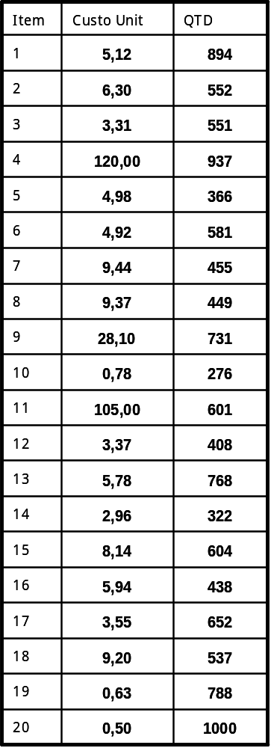
Exercício
1.Montar uma classificação ABC por valor da tabela ao lado, considerando que a classificação deverá obedecer a seguinte distribuição:
Itens A: até 80% do valor total
Itens B: acima de 80% até 95%
Itens C: acima de 95% do valor total
2.Montar o gráfico respectivo.

Slide 11
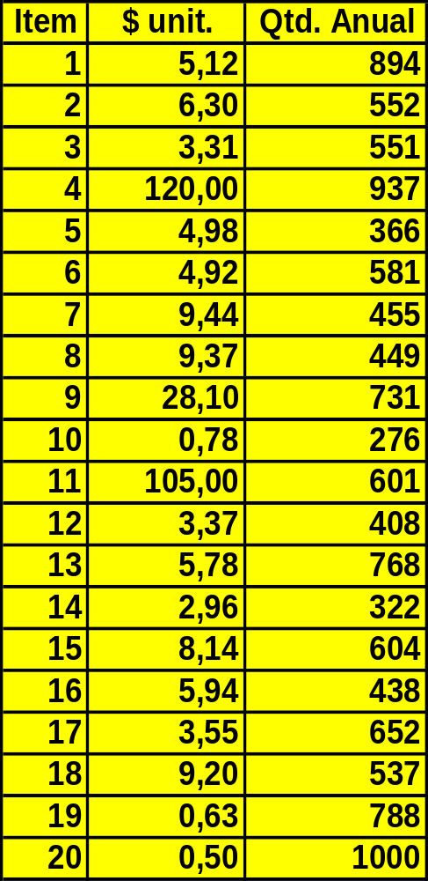
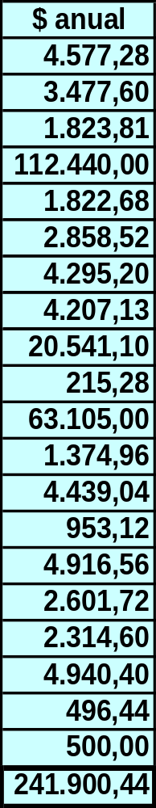
Exercício
Metodologia de cálculo:
Calcular o valor anual de uso (qt. X $) para cada item
Ordenar em ordem decrescente pelo valor anual calculado

Slide 12
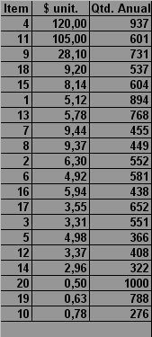

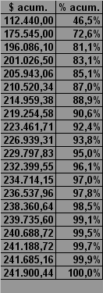
Exercício
Calcular o valor anual acumulado, item a item
Calcular o percentual do valor de cada item em relação ao total geral
Definir as classes ABC
A = 4; 11; 9
(15% itens – 81% valor)
B = 18; 15; 1; 13; 7; 8; 2; 6
(40% itens – 95% valor)
C = 16 em diante
(45% dos itens)

Slide 13
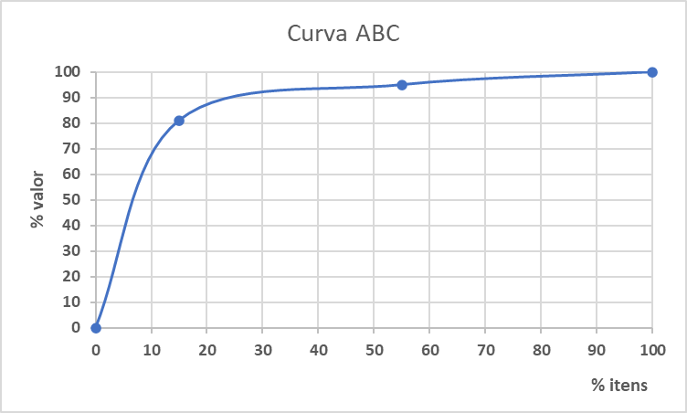
Exercício
Plotar os percentuais relativos de itens e de valor em um gráfico e definir as três regiões.
C
B
A

